Slide 1
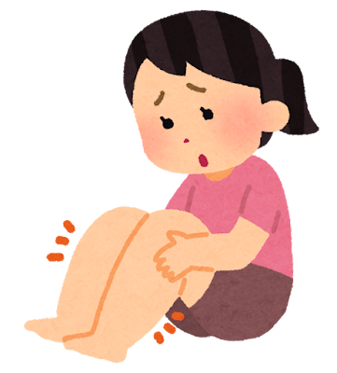
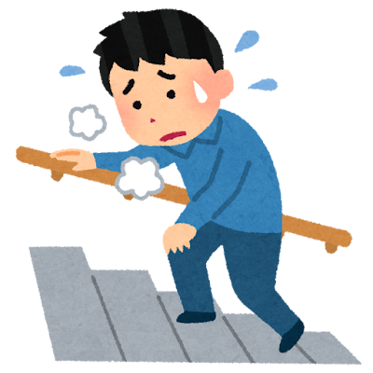
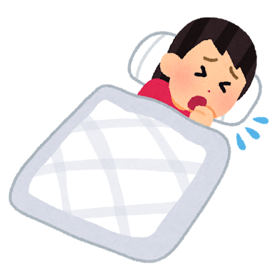
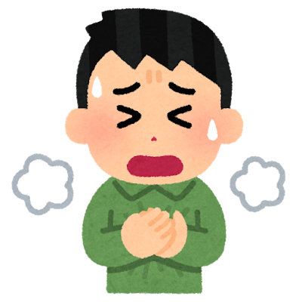
心不全セルフチェックシート
早め（１週間以内）の受診を検討しましょう
□体重増加（ ）kg/週、体重（ ）kg以上
□足のむくみが増えている
□動いたときの息切れが悪化している
緊急受診（当日・翌日までに）を検討しましょう
□横になると苦しい、夜間呼吸困難で目が覚める
□安静時に呼吸が苦しい
□血圧が低く動けない

